Slide 1
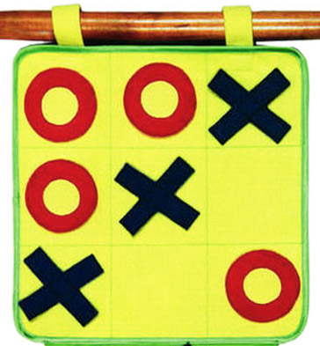
Крестики
-нолики

Slide 2
Я + ТЫ = МЫ
В гостях у сказки
Чёрный ящик
Дары осени
Вопрос - ответ
Наша безопасность
Ребятам о зверятах
Музыкальный
Кто быстрей

Slide 3
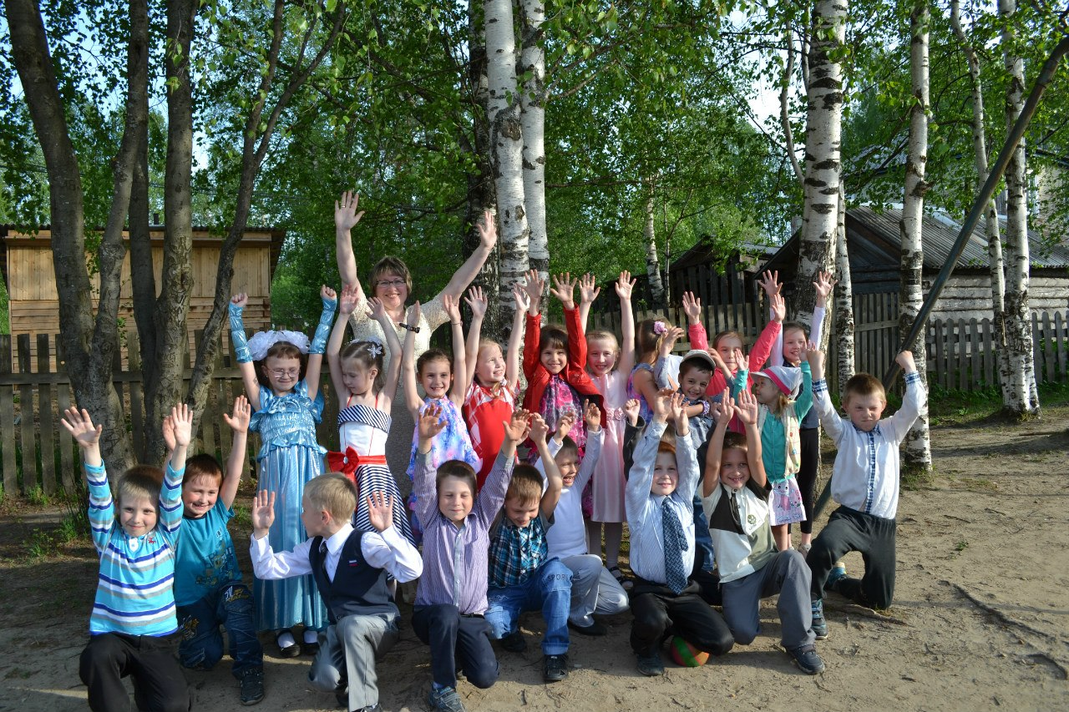
Я + ТЫ = МЫ

